Slide 1
Міністерство освіти і науки України
Харківський національний університет раідоелектроніки
Вебзастосунок центру фізичної терапії та реабілітації
Виконав:
ст. гр. ПЗПІ-23-3
Погорєлов М.І.
Науковий керівник:
ст. викл. кафедри ПІ
Зибіна К.В.
Кваліфікаційна робота бакалавра

Slide 2
Мета роботи
Провести аналіз предметної галузі та існуючих аналогів
Спроєктувати архітектуру системи, базу даних та інтерфейс
Реалізувати клієнтську та серверну частини застосунку
Впровадити систему онлайн-запису з OTP-підтвердженням
Розробити модуль цифрової інклюзивності
Реалізувати гнучке управління розкладом спеціалістів
Забезпечити верифікацію відгуків та адміністративну панель
Провести комплексне тестування та аналіз отриманих результатів

Slide 3
Аналіз проблеми
Більшість реабілітаційних центрів не мають власного вебсайту з онлайн-записом — пацієнти змушені телефонувати або приходити особисто
Пацієнт не може самостійно переглянути вільні слоти лікаря без дзвінка до адміністратора
Адміністратори ведуть розклад вручну — це призводить до подвійних записів і помилок
Відсутня інформація про вартість послуг і процедур до відвідування центру
Існуючі медичні платформи орієнтовані на загальну медицину і не підходять для реабілітаційних центрів
Відгуки в аналогах не прив'язані до реального відвідування
Лікар не має інструменту для самостійного керування своїм розкладом
Зростання кількості людей, що потребують реабілітації після травм та воєнних дій в Україні

Slide 4
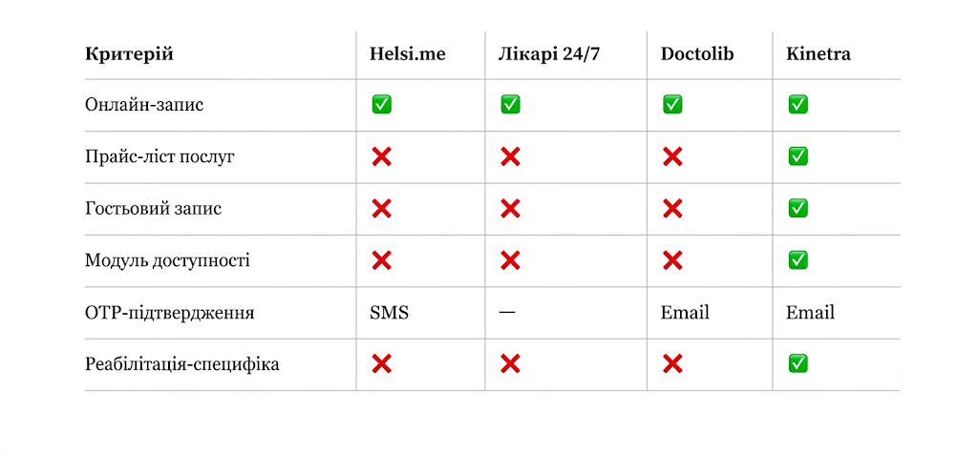
Аналіз аналогів

Slide 5
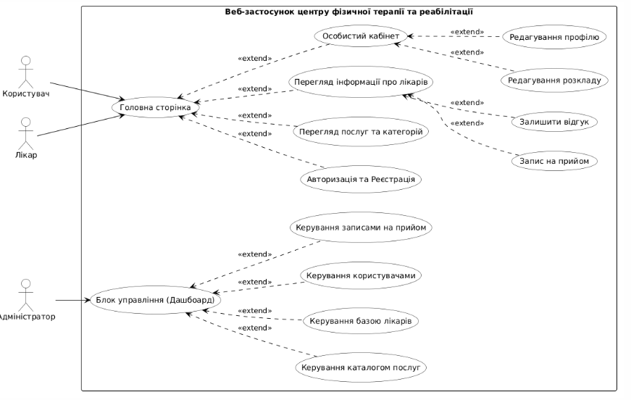
Постановка задачі

Slide 6




Вибір технологій розробки
Frontend
Backend

Slide 7
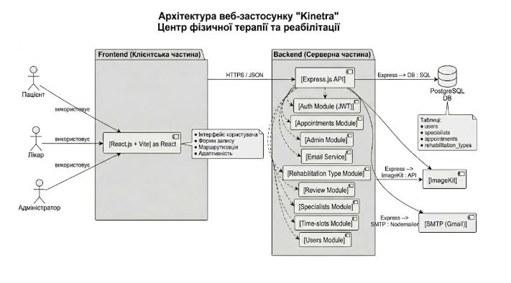
Архітектура системи

Slide 8
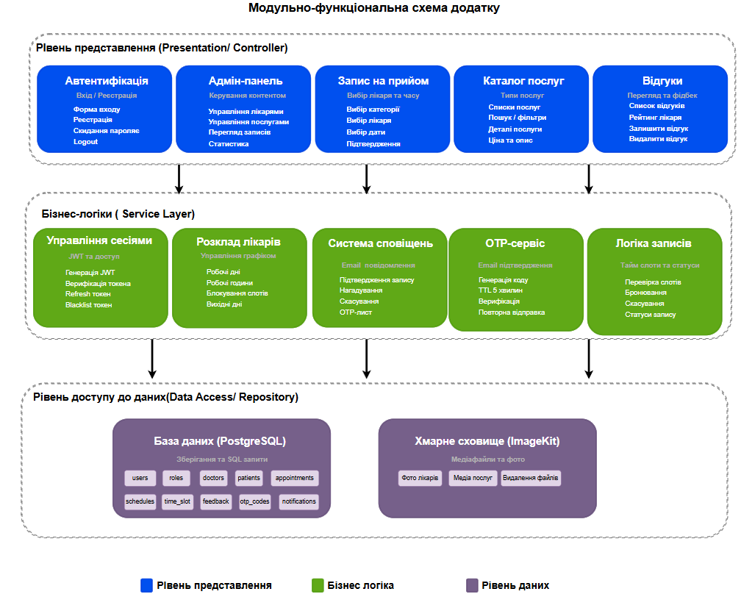
Архітектура системи

Slide 9
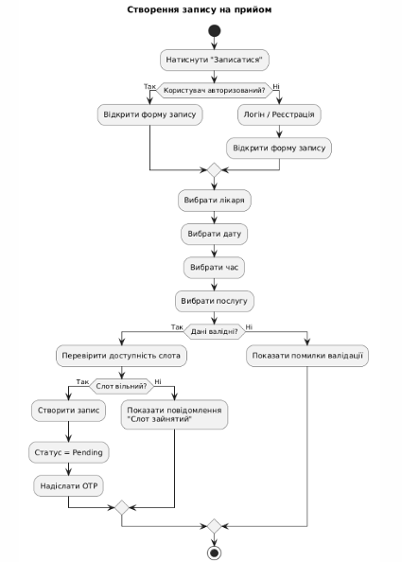
Система онлайн-запису з OTP

Slide 10
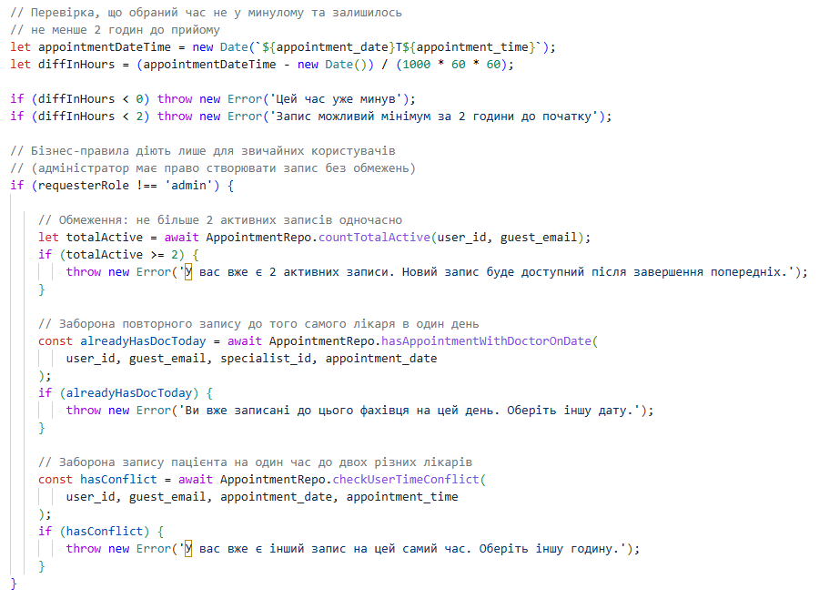
Приклад реалізації

Slide 11
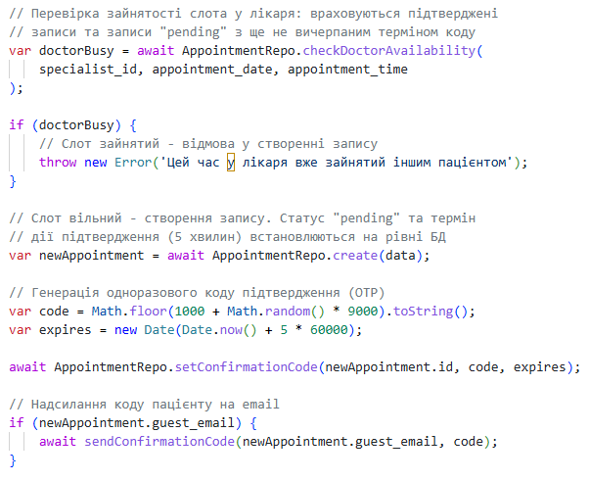
Приклад реалізації

Slide 12
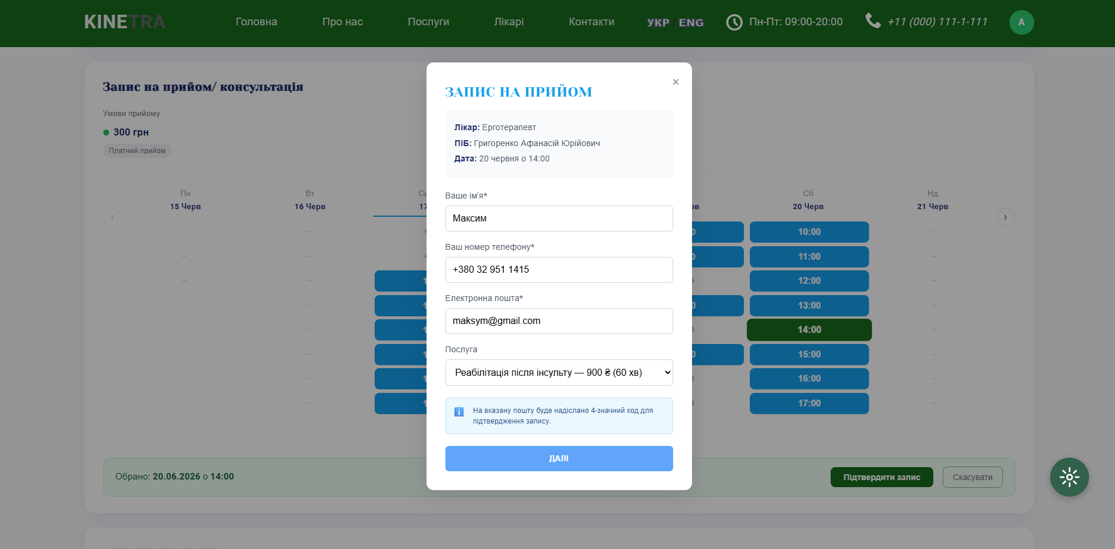
Інтерфейс користувача

Slide 13
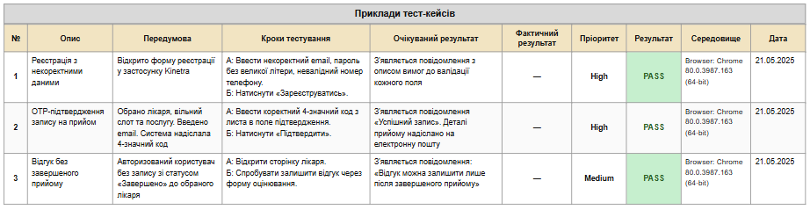
Тестування

Slide 14
Можливості використання
🟡 Поточна реалізація: Вебзастосунок Kinetra – онлайн-запис з OTP-підтвердженням, управління розкладом лікарів, система верифікованих відгуків та модуль цифрової інклюзивності
🟡 Перспективи масштабування: Адаптація системи для використання в інших реабілітаційних центрах України; розширення на суміжні медичні заклади будь-якого профілю
🟡 Майбутні технічні покращення: Інтеграція SMS-провайдера (Twilio), підключення платіжного шлюзу (LiqPay / Fondy).

